Slide 1
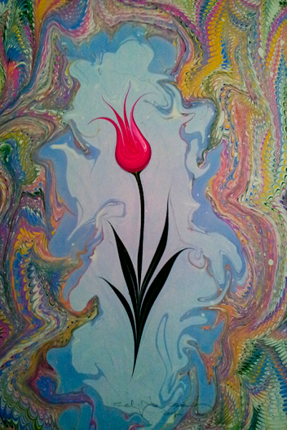
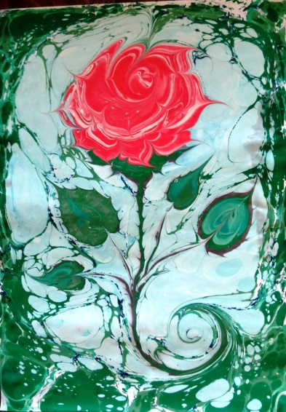
Загадочный мир эмоций на воде
Презентация
к инновационному проекту
«Волшебный мир Эбру»
Подготовила воспитатель
Канаева Т.А.
Рузаевка, 2018

Slide 2
1.Тренинговое упражнение
«Встаньте те, кто….»
(настрой на работу)
2. Игра в «Каракули» (Арт-терапевтическая методика «Каракули Д. Винникотта»)
3. Прослушивание записи звука воды (шума ручейка) для активизации слухового анализатора и последующего плавного вхождения в тему занятия.

Slide 3
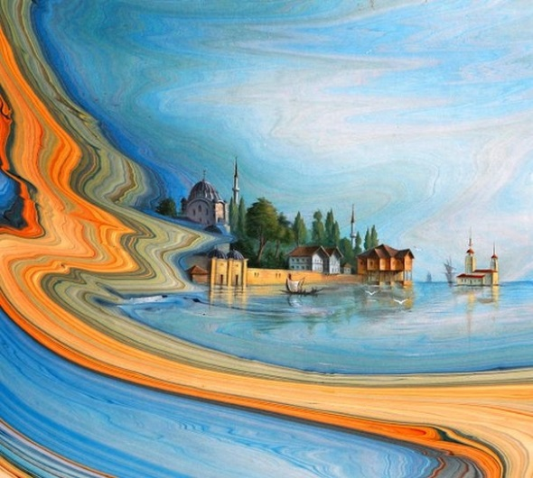
Значение ВОДЫ

Slide 4


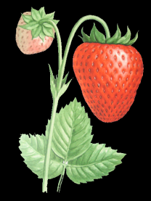
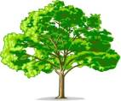

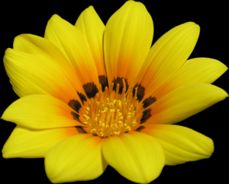

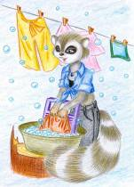
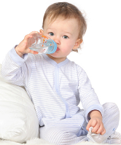

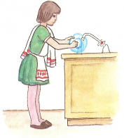
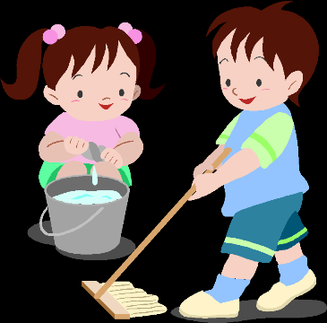
11
Очень часто мы слышим фразу: «Вода-это жизнь!»
Жизнь - для кого?
Вода нужна везде!
А для чего?

Slide 5

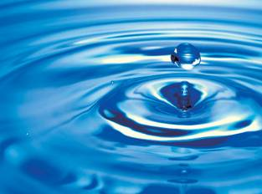

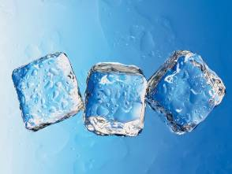

Slide 6
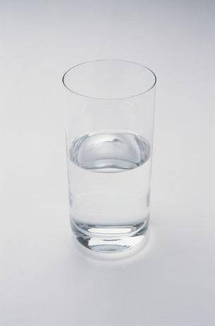
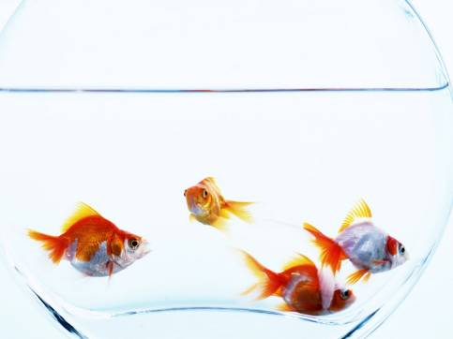
5
Вода – без цвета

Slide 7
Вода прозрачная

Slide 8
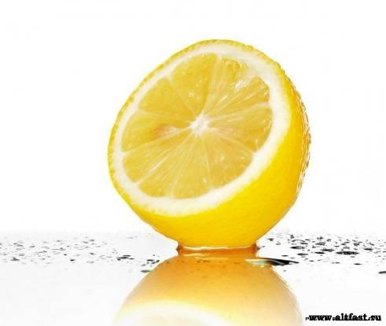
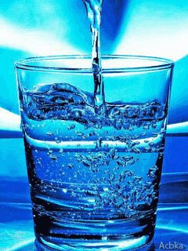
6
Вода – без запаха

Slide 9
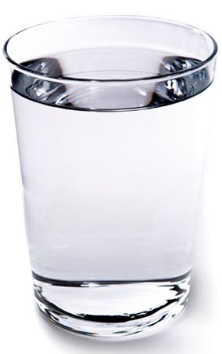
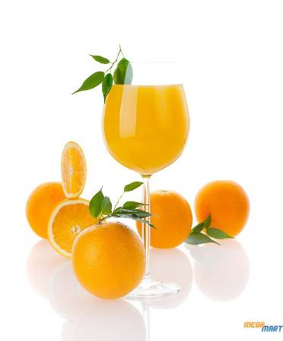
7
Вода – без вкуса

Slide 10
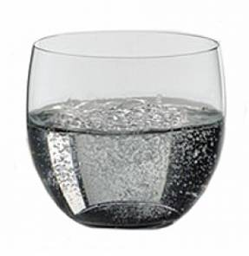
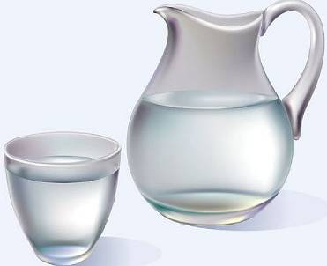
8
Вода – принимает
форму сосуда

Slide 11
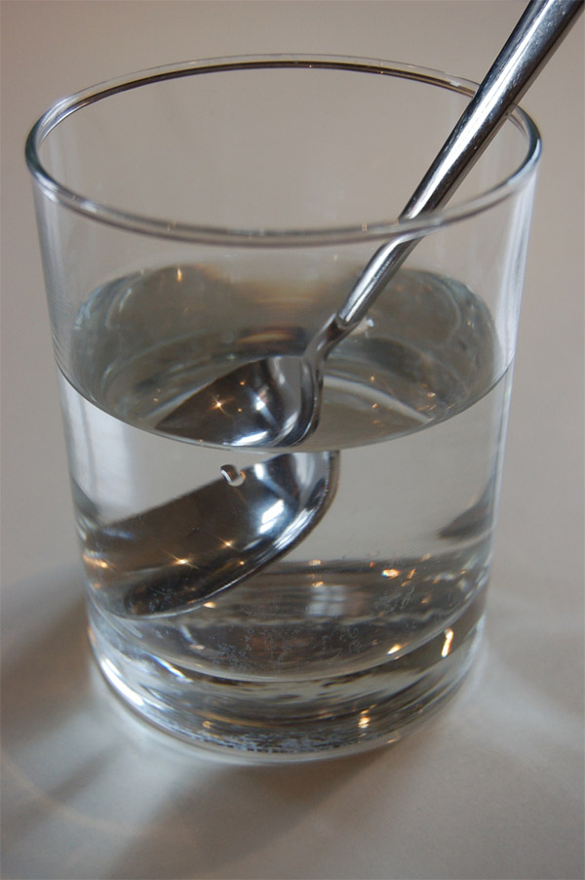
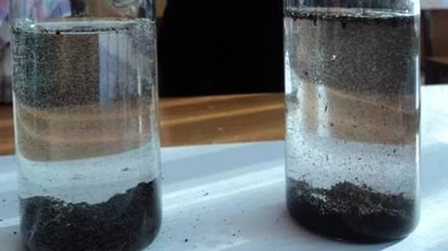
Вода растворяет некоторые вещества

Slide 12
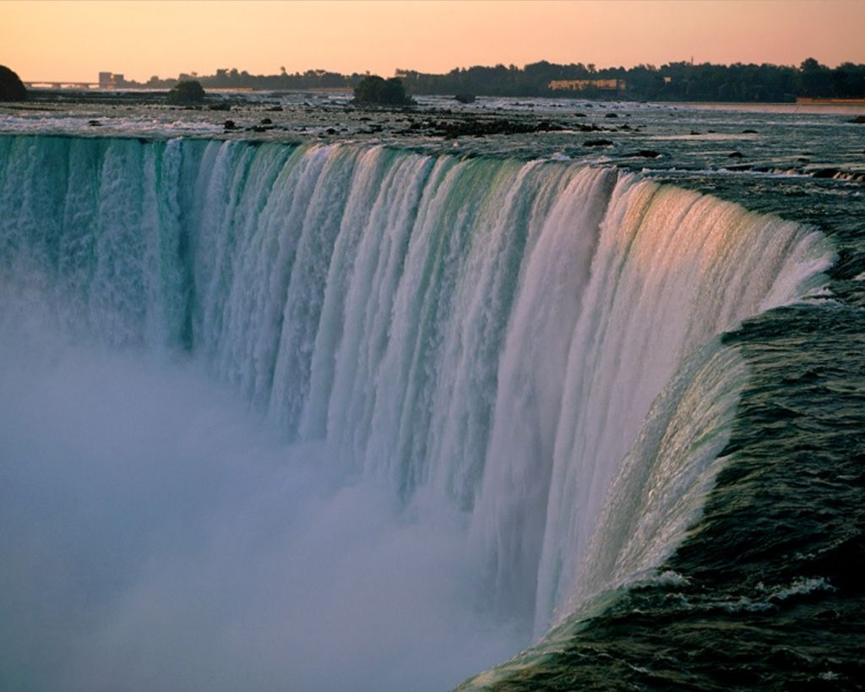
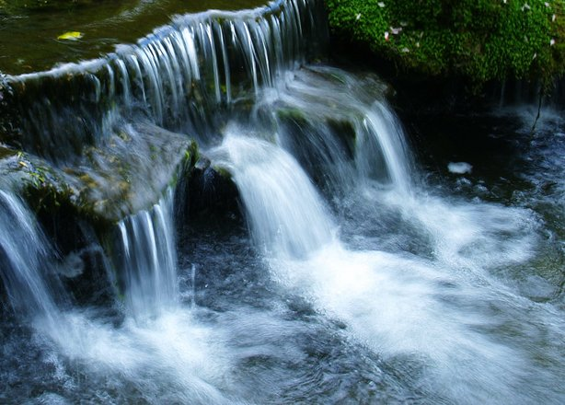
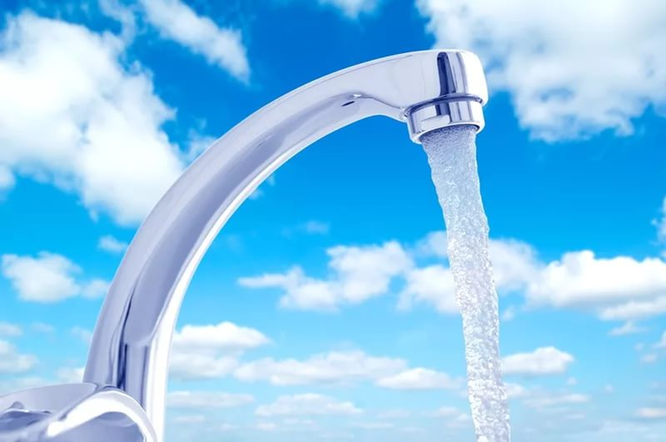
Текучесть
(движение, изменение)

Slide 13
Можно ли представить себе
что-либо более непостоянное,
чем вода?

Slide 14
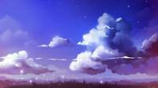
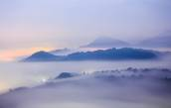
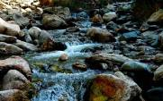
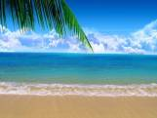
Я и туча, и туман,
И ручей, и океан,
И летаю, и бегу,
И стеклянной быть могу!

Slide 15


человек – «туча»
человек – «ручеек»

Slide 16


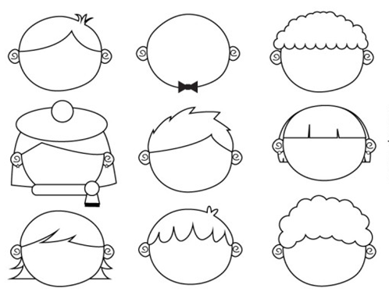


Нарисуй эмоции

Slide 17
ЗАГАДКИ Отгадай, кто это?
1) Мчит на водных лыжах клоп, сдвинув шапочку на лоб.
Хоть в пруду, как рыбы, живёт, - по воде бежит, - не плывёт!
- Рыбам всем-всем не в пример, тонконогий (кто?)…….
2) В……..а бегать может без труда по водной глади,
У неё в избытке ножек есть и спереди, и сзади.
3) В…….а очень быстра, и за нею - не поспеть,
Где водица серебриста, её можно разглядеть.

Slide 18
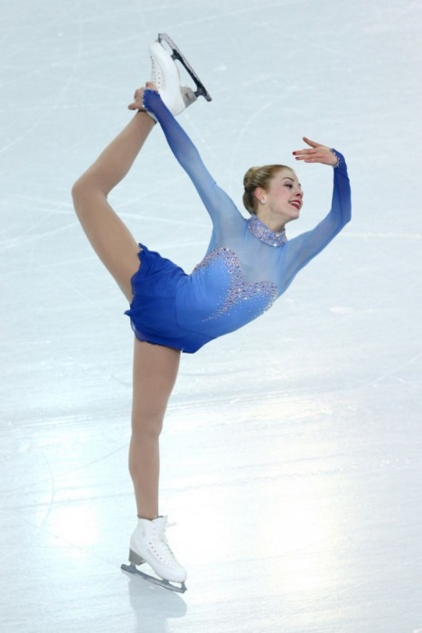
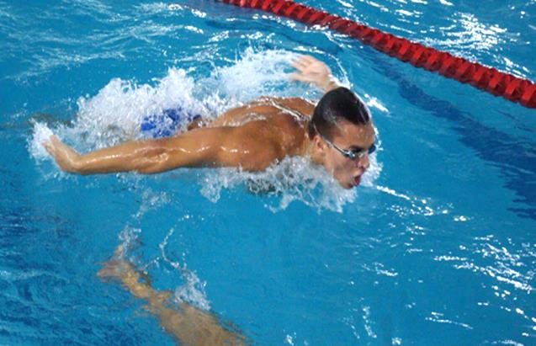
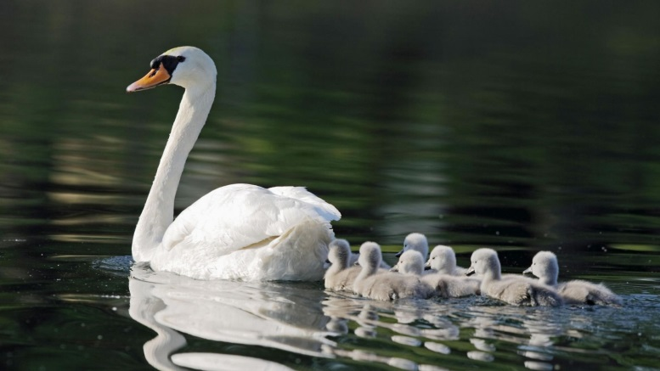
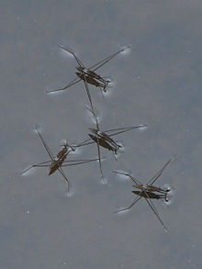
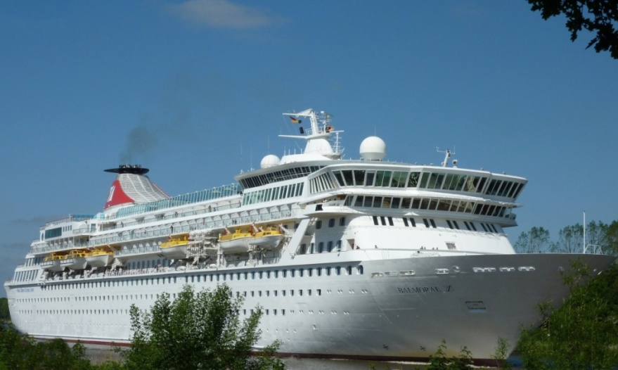
Плоскость (опора)

Slide 19
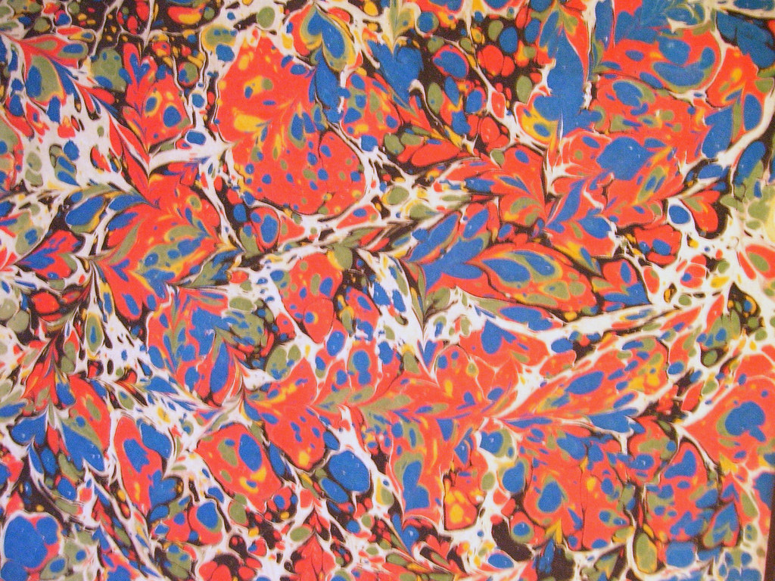
А еще плоскость… для чего?
для «танцующих» красок

Slide 20
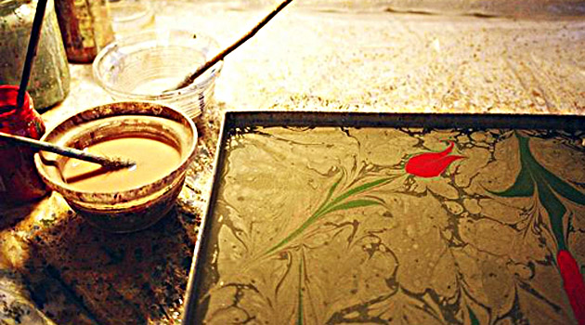
Что такое ЭБРУ?

Slide 21
Стихи про рисование на воде
Замираю, растекаюсь по поверхности,
Расцветаю, распускаюсь, как цветок…
Начинается мой путь по неизвестности,
Мой по Эбру начинается урок…
Краски, чистые, как будто мысли детские,
Яркие, густые, словно ртуть,
Мне подскажут, как же дальше действовать,
Мне помогут в душу заглянуть…
Капля в каплю… Чёрточка за чёрточкой,
Расцветает на воде узор,
Мысли спят, как воробьи на жёрдочке,
У меня с душою разговор…
А вода, как мудрая советчица,
То направит, то поправит неспеша…
Я сегодня видела воочию
Чудо - как рождается Душа…

Slide 22
Эбру — искусство обработки бумаги, называемое «Турецким мраморированием». Вначале изображение делается на воде, а затем переносится на бумагу или ткань

Slide 23
История возникновения эбру
История возникновения эбру окутана тайной. Сложно даже сказать, в каком именно веке оно появилось. Самая древняя из найденных картин датируется XI веком, но искусствоведы утверждают, что эта картина написана в условиях, когда искусство уже было отточено, а значит, появилось намного раньше самого изображения.

Slide 24
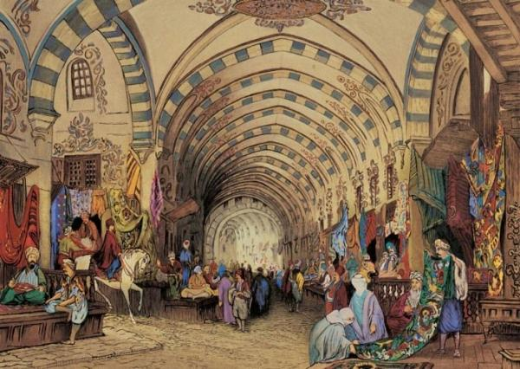
Также невозможно определить, где именно зародилось эбру.
Откуда бы ни пришло эбру в Османскую империю, но именно там оно прижилось, получило свое развитие, и в наше время Турцию принято считать центром, и даже родиной, необычайного искусства росписи по воде.

Slide 25
Каких только романтических эпитетов не придумали люди на Востоке для этого необычного вида искусства! Эбру называют «бумагой с облаками» или «бумагой с волнами». Известны такие названия, как «танцующие краски», «облака и ветер», «плавающие краски», «бумажное мраморирование».

Slide 26
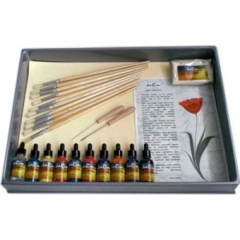
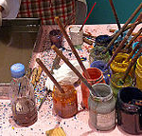
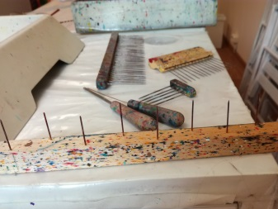
Эбру требует не только творческого начала, но также знания техники, терпения и концентрации.
Все компоненты для эбру обязательно натуральные. Краски состоят из воды с добавлением различных пигментов (мышьяк, синька, сажа, карбонат свинца, оксид железа), смешанной с бычьей желчью. Они очень жидкие, практически разноцветная вода. Кисти традиционно изготавливаются из конского волоса и стебля розы.

Slide 27
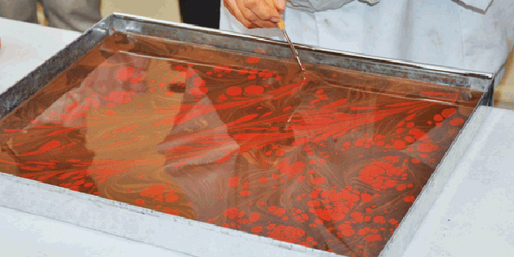
Помимо кистей, для создания эбру еще используют шило, которым художник «заплетает» капли краски на поверхности воды в различные узоры, и гребень длиной в ширину поддона, которым проводят по всей поверхности воды с красками, чтобы создать чешуйчатый узор.

Slide 28
Разнообразие картин
(выставка)

Slide 29
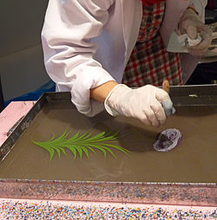
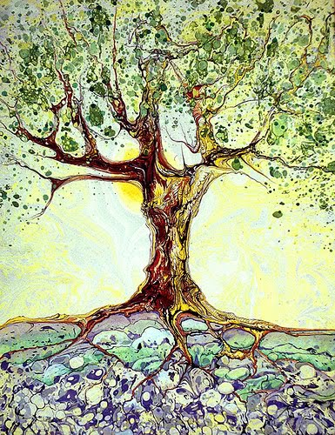
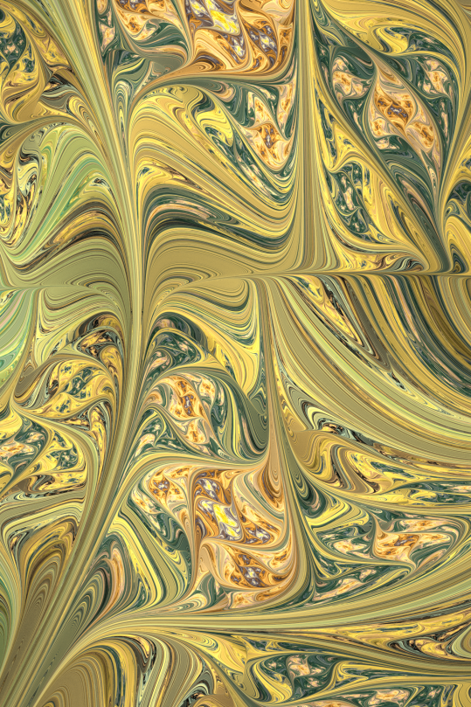

Slide 30
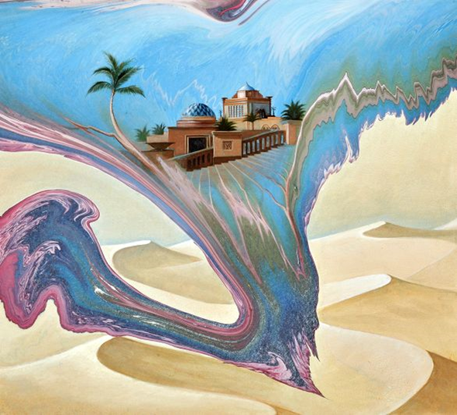
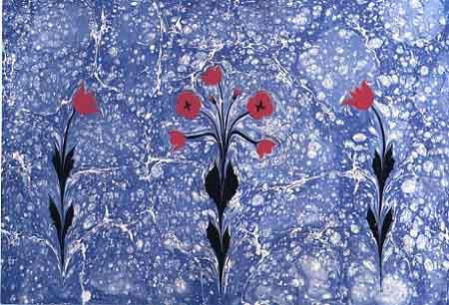
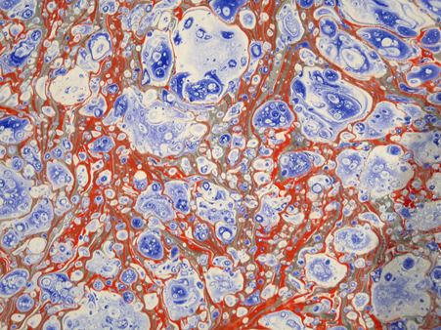

Slide 31
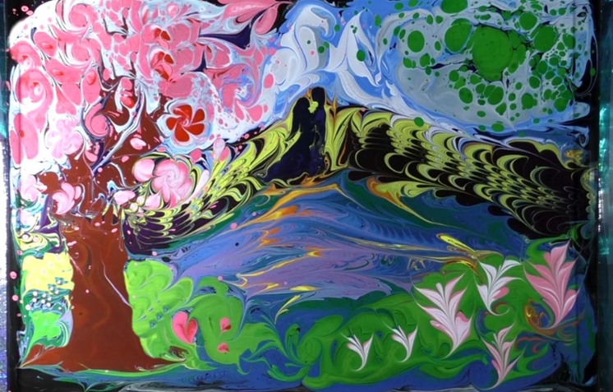

Slide 32
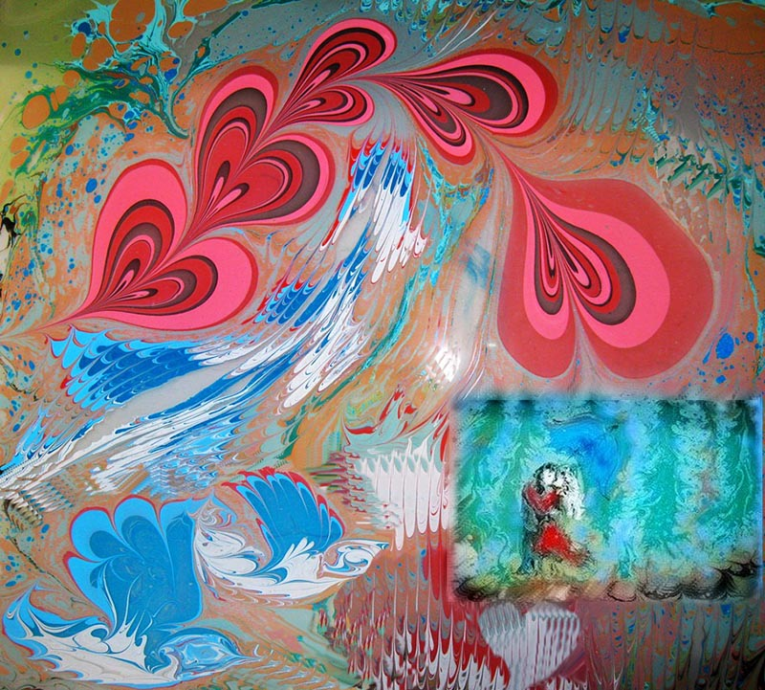


Slide 33
Что ценно в правополушарном рисовании для педагога?
1. В арт-рисовании мы работаем на ресурсе ребенка. Он сам создает рисунки, которые «накачивают» его силы.
2.Ребенок должен почувствовать, что все, что раньше казалось невозможным, становится управляемым, и то, что пугало, начинает сбываться, становиться подвластным и радостным (оказывается, можно многого добиться, усвоив определенные правила и техники).
3. Дети в работе «идут» за изменяющейся водой (помогают знания из окружающего мира: вода не имеет форму, она всегда находится в движении, вода - живая; этим движением управляет рисующий и одновременно прислушивается к «характеру» и «капризам» водной стихии). Так ребенок учится рефлексии.

